Slide 1
풀업 풀다운

Slide 2
풀업 풀다운을 설명하기 전에…
싱크 전류와 소스전류
-싱크 전류: 출력(chip)쪽으로 전류가 흘러 들어간다는 의미.
-소스 전류: 출력(chip)쪽에서 바깥으로 전류가 흐른다는 의미.
임피던스(floating상태)
-흔히 OPEN 상태를 0으로 알지만 OPEN과 0(GND)는 다른 의미이다. logic에서는
1(high)와 0(low) 상태뿐 아니라 또 하나의 상태가 있는데 high impedance(open) 라는 것

Slide 3
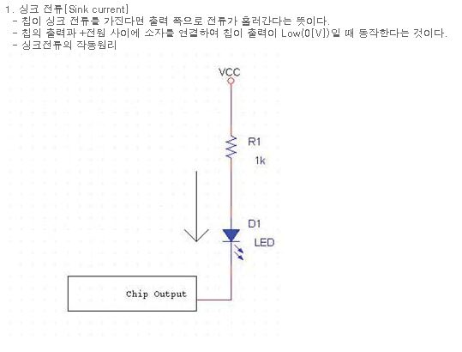
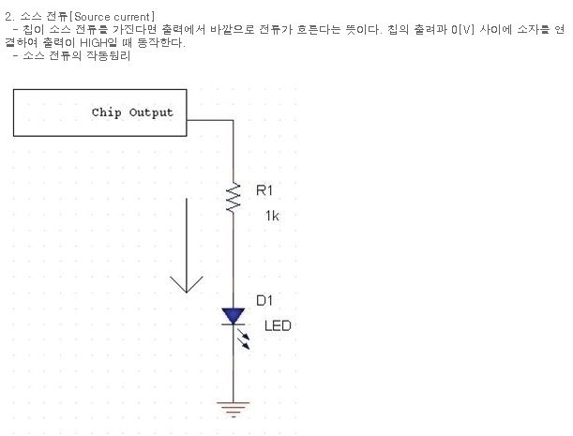
싱크 전류 와 소스전류.

Slide 4
하이 임피던스 (Hi-Z)
하이 임피던스란 쉽게 말해서 아무것도 연결되어 있지 않는 것을 말한다. 다른 말로는 floating이라고도 할 수 있다.
0>1>Hi-Z의 의미로 말할 수 있고 이 의미는 IC출력의 전류의 능력(힘)이라고 설명할 수 있는데 0V는 당기는 힘 1V를 미는 힘 이라고 볼 때 Hi-Z는 미는 힘도 당기는 힘도 없는 시체 같은 상태를 의미한다. 다르게 말해 바다에 표류 중인 배라고도 볼 수 있겠다.
이와 같이 IC 출력이 0,1, Hi-Z 이렇게 3가지의 상태를 가지고 있는 타입을 3-state out type 이라한다.

Slide 5
풀업 풀다운 이란?
칩에 정보를 입력할 때, 입력 핀에 5V(High) 혹은, 0V(Low)의 전압을 가한다.
하지만, 입력 핀에 5V도 0V도 입력이 안되는 상태가 되면, 칩은 자신의 핀에 1이 입력 되었는지, 0이 입력 되었는지를 모른다. 이런 상태를 플로팅(Floating)되었다고 한다.
이 경우 핀을 사용하지 않는다면 문제가 없지만, 핀을 사용하고 있는 상태라면 문제가 된다.
입력이 항상 토글 스위치로만 이루어 지는 것은 아니기 때문에 단락, 개방 동작만 하는 보통의 스위치를 연결해야 할 경우도 있다. 이 때 입력 받는 쪽 핀을 '0'이나 '1'의 값으로 묶어 놓을 필요가 있다. 이 때 사용하는 것이 풀업/다운 저항이다.
정확히 말해서 풀업 풀다운은 정확한 신호를 얻기 위해서 사용한다고 보면 된다.
즉 pull up, pull down이란 open 상태를 어느 한쪽(pull up인 경우는 1,pull down 인 경우는 0)으로 만들어 주는 역활을 합니다.

Slide 6
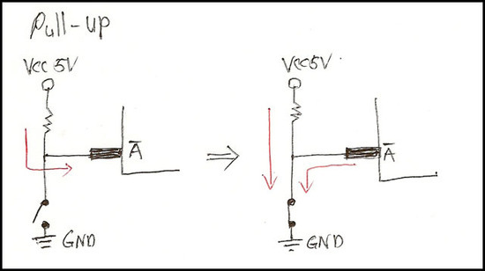
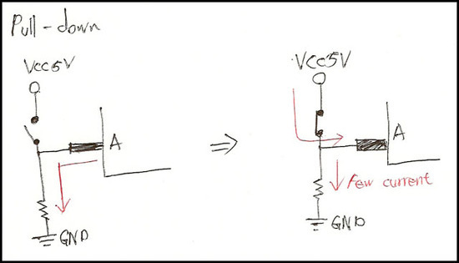
풀업 풀다운 저항 기본 회로 그림

Slide 7
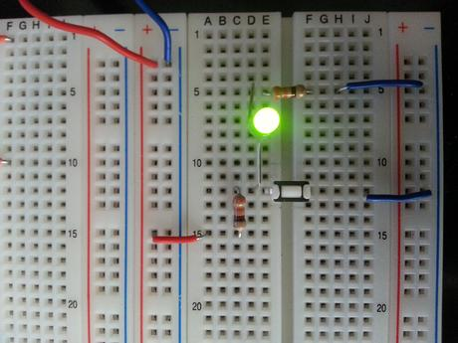
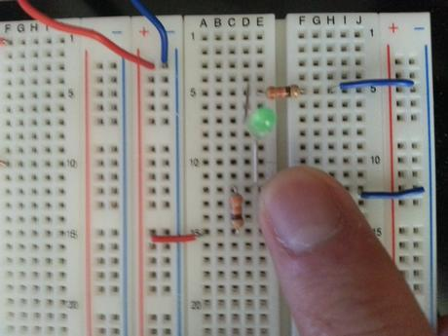
풀업 저항 실사용 예
풀업 저항은 스위치를 누르기 전에는 불이 들어오다가 누를 때 접지로 전류가 흐르며 불이 꺼진다.

Slide 8
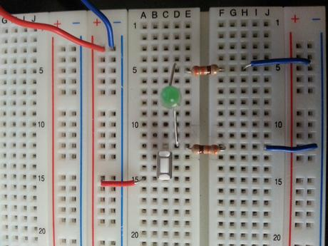
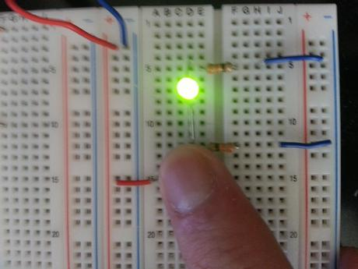
풀다운 실사용 예
풀다운 저항 회로에서는 스위치 누르기 전 불이 꺼져있다가 스위치를 눌렸을 때 불이 들어온다.

